Slide 1




LAUREA IN SCIENZE DELL'EDUCAZIONE
Elementi di pediatria
Andrea Taddio, IRCCS Burlo Garofolo e Università di Trieste
andrea.taddio@burlo.trieste.it
ANNO ACCADEMICO 2024-2025

Slide 2
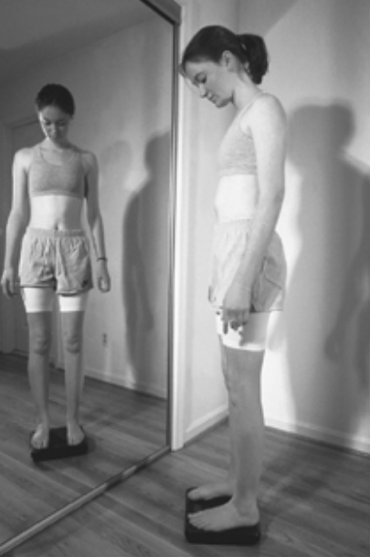
I DISTURBI DELLA CONDOTTA ALIMENTARE

Slide 3

SEMPRE ESISTITI, ma in passato molto rari

Slide 4
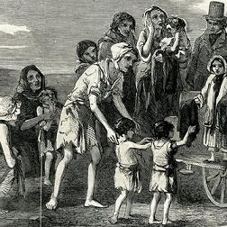

Perché è più facile ingrassare che dimagrire?
Perché abbiamo dovuto sopravvivere a carestie e digiuni prolungati.
Siamo fatti per prediligere i cibi più calorici
Siamo fatti per assorbirne al meglio i nutrimenti
Abbiamo modificato i cibi per assorbire ancora meglio le calorie
Perché cibarsi è diventato qualcosa di più dello sfamarsi
Non mangiamo più perché abbiamo fame
Mangiare è anche superare la noia, trovare consolazione, stare insieme ad altri. E’ abitudine, idea rituale
(il languorino, la voglia di qualcosa di buono)

Slide 5
Perché è più facile ingrassare che dimagrire?
Mangiare ha anche un valore sociale
Offrire un pranzo vuol dire anche dimostrare di essere in grado di procurarsi cibo
Offrire cibo è anche un modo di accompagnare eventi

Slide 6
La dieta comincia da lunedì
L’impegno a controllare il peso è proporzionale alla facilità con cui lo si può acquisire
E’ quindi un problema della civiltà dell’abbondanza
Abbondanza di cibo gratificante e nutrizionalmente ricco
Abbondanza di comodità facilmente acquisibili
Abbondanza di situazioni in cui ci si incontro mangiando e bevendo
Ma anche un problema della società dell’immagine
La televisione ha ipertrofizzato l’importanza di un aspetto magro piacente
Ne ha anche condizionato il modello
Difficoltà di perdere peso (attività fisica)

Slide 7



Slide 8


Slide 9

Si fuma anche per non mangiare
Qualcuno inizia a fumare per sfruttare l’effetto anoressizzante della nicotina. Tuttavia, quando gli si prospetta la possibilità di smettere, la paura di prendere peso costituisce un deterrente
Effetto della nicotina su:
Metabolismo
Appetito
Abitudine di mettere qualcosa in bocca
Controllo del nervosismo
Miglioramento del gusto e olfatto
Effetto sul transito intestinale

Slide 10
Perdita di innocenza, naturalezza, nel rapporto con il cibo
Conosciamo la composizione e la biochimica dei cibi
Seguiamo modelli dietetici salutistici
L’industria alimentare ci illude di avere pieno controllo su quello che mangiamo, anche in risposta all’abbondanza e ricchezza dei cibi
Individualizzazione del pasto e crisi della «tavola familiare»

Slide 11
DISTURBI DELLA CONDOTTA ALIMENTARE
Anomalo rapporto con il cibo e anomali comportamenti per regolare il proprio peso
Alterata percezione del proprio peso e della propria immagine corporea
    (più grave per il bisogno adolescenziale di definirsi socialmente)
Anoressia Nervosa + Bulimia Nervosa 2% degli adolescenti (1/10 nei maschi). Altri disturbi = 2-3%
Comparsa in età anticipata (anche prima della pubertà)
Disturbi specifici dell’infanzia
Disturbo alimentare dell’omeostasi 0-3 mesi
Disturbo dell’attaccamento 2-8 mesi
Anoressia infantile 6 mesi – 3 anni
Avversione sensoriale al cibo
Disturbo evitante-restrittivo dell'assunzione di cibo (ARFID) (non è un problema di percezione del peso)
Monotematicità alimentare in ambito di disturbo dello spettro autistico
  La condotta alimentare può essere influenza o può influenzare aspetti neurobiologici
Possono evolvere DCA classici

Slide 12


Lo abbiamo già detto: non serve sapere che cosa si rischia, non servono i consigli per una dieta equilibrata
Forse più utile la Barbie curvy?
Isabelle Caro, foto di Oliviero Toscani, 2007
Isabelle è morta nel 2011
Poco dopo si è suicidata anche la madre, per i sensi di colpa, ma anche per la psicopatologia alla base di un disturbo madre-figlia (simbiosi, senso di colpa, la morte della figlia come fallimento della madre)

Slide 13
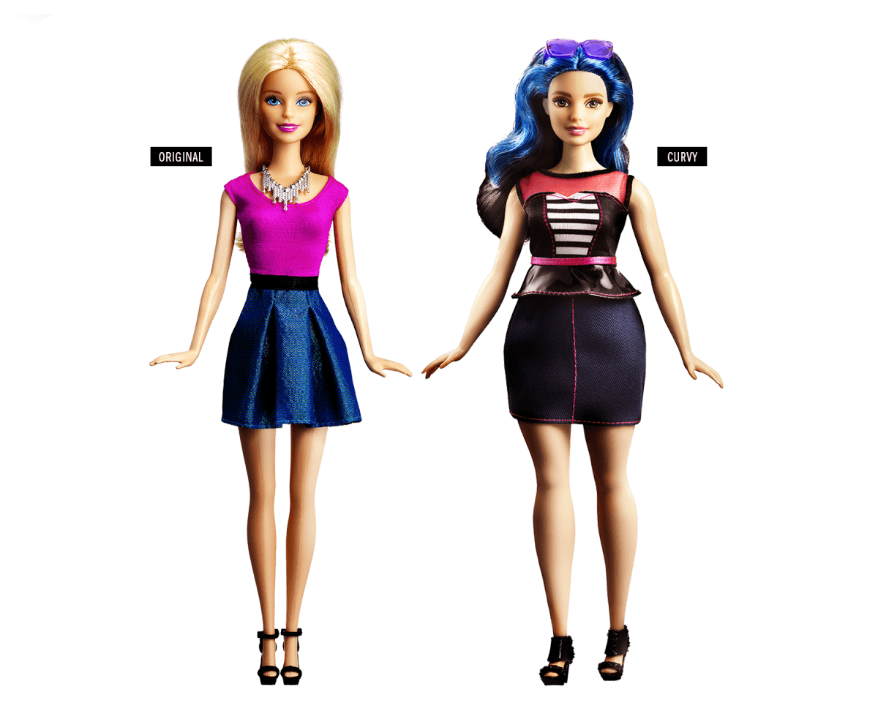
PSICOPATOLOGIA MULTIFATTORIALE
Fattori predisponenti.
Età, sesso, storia di sovrappeso e diete, alcune malattie
Fattori genetici (concordanza 56%
nelle coppie di gemelle monozigoti contro
il 5% nelle gemelle dizigoti)
Fattori psicologici.
Affettività negativa, dinamiche familiari (ad esempio scarso contatto e alte attese), cambiamenti puberali
Relazionali disfunzionali che ostacolano l’autonomizzazione del soggetto
Storia di traumi. Abuso sessuale
Fattori culturali e sociali.
Immagine ideale, disistima, depressione

Slide 14
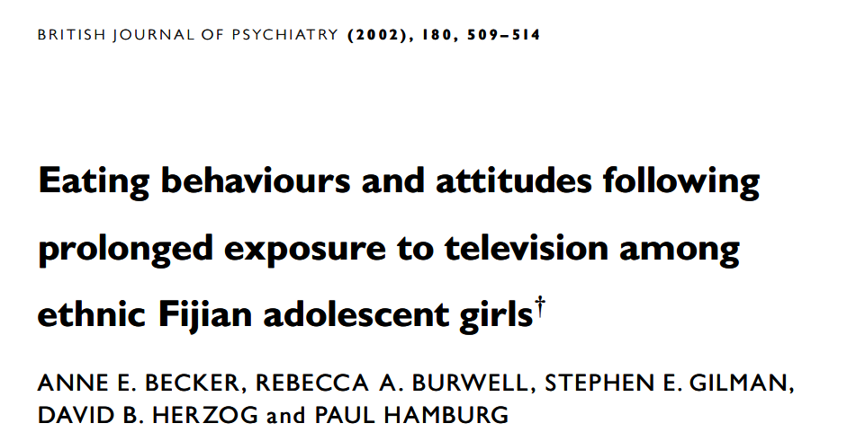
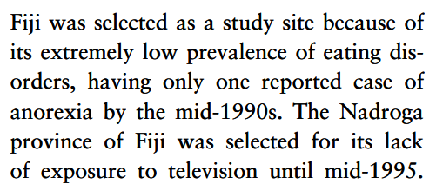
I modelli della TV o la TV come indicatore indiretto di una società che cambia?

Slide 15
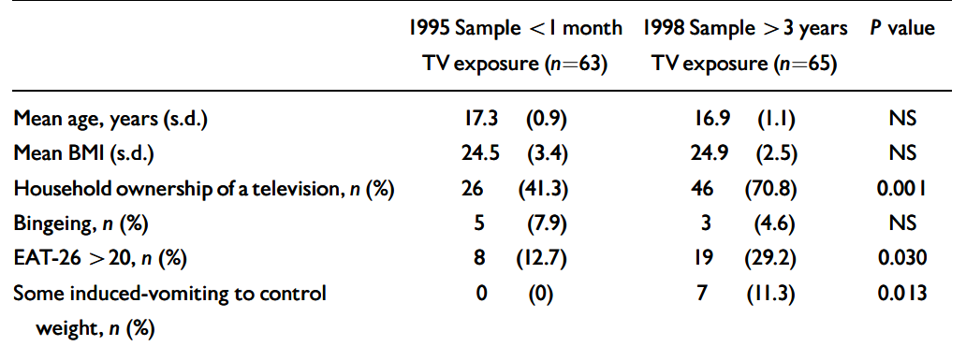
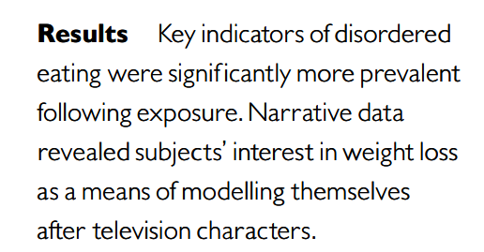

Slide 16
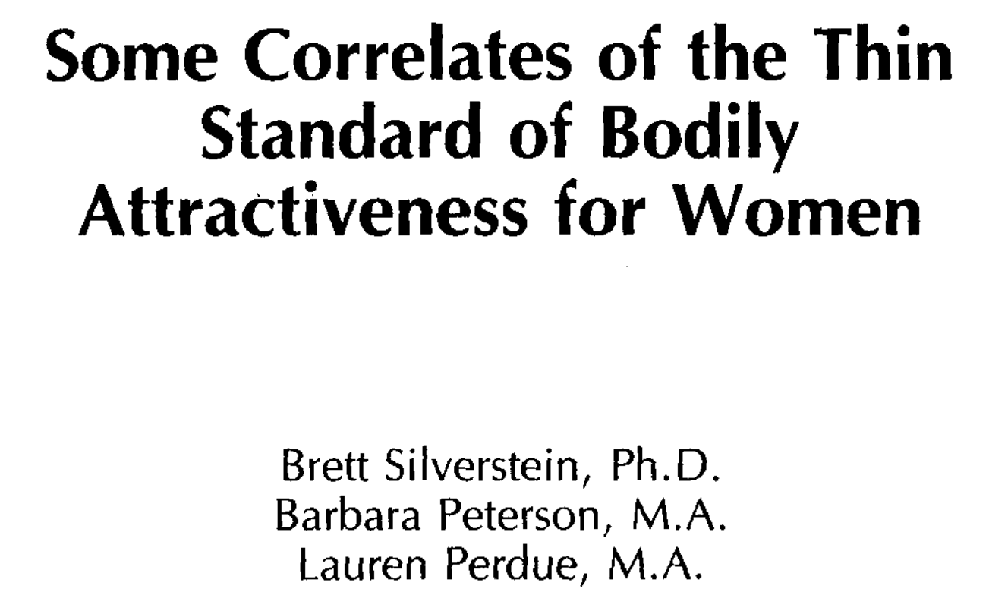
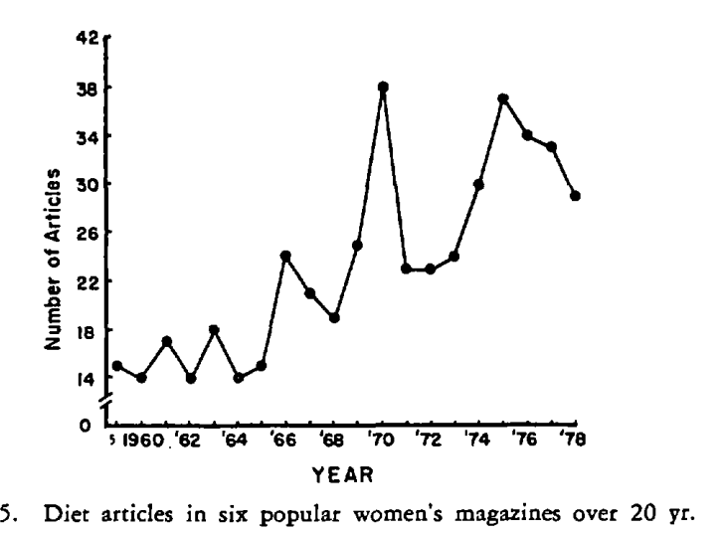
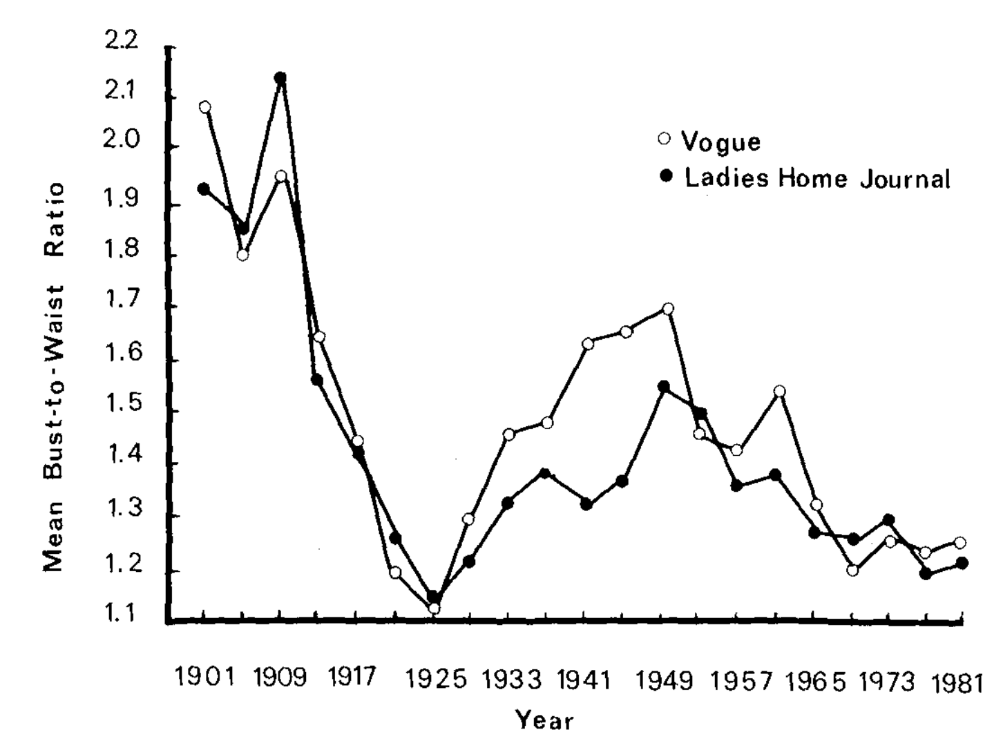
Aumento articoli su diete*
Non aumento di anoressia
Aumento di anoressia
*Garner. Cultural Expectations of Thinness in Women. Psychological Reports, 1980,47,483-491

Slide 17
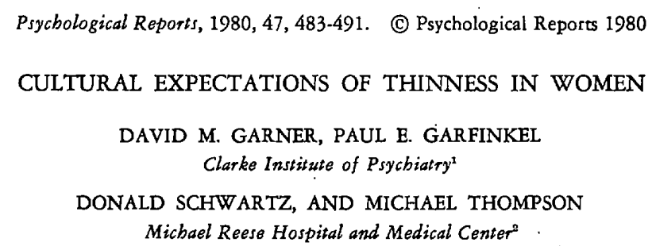
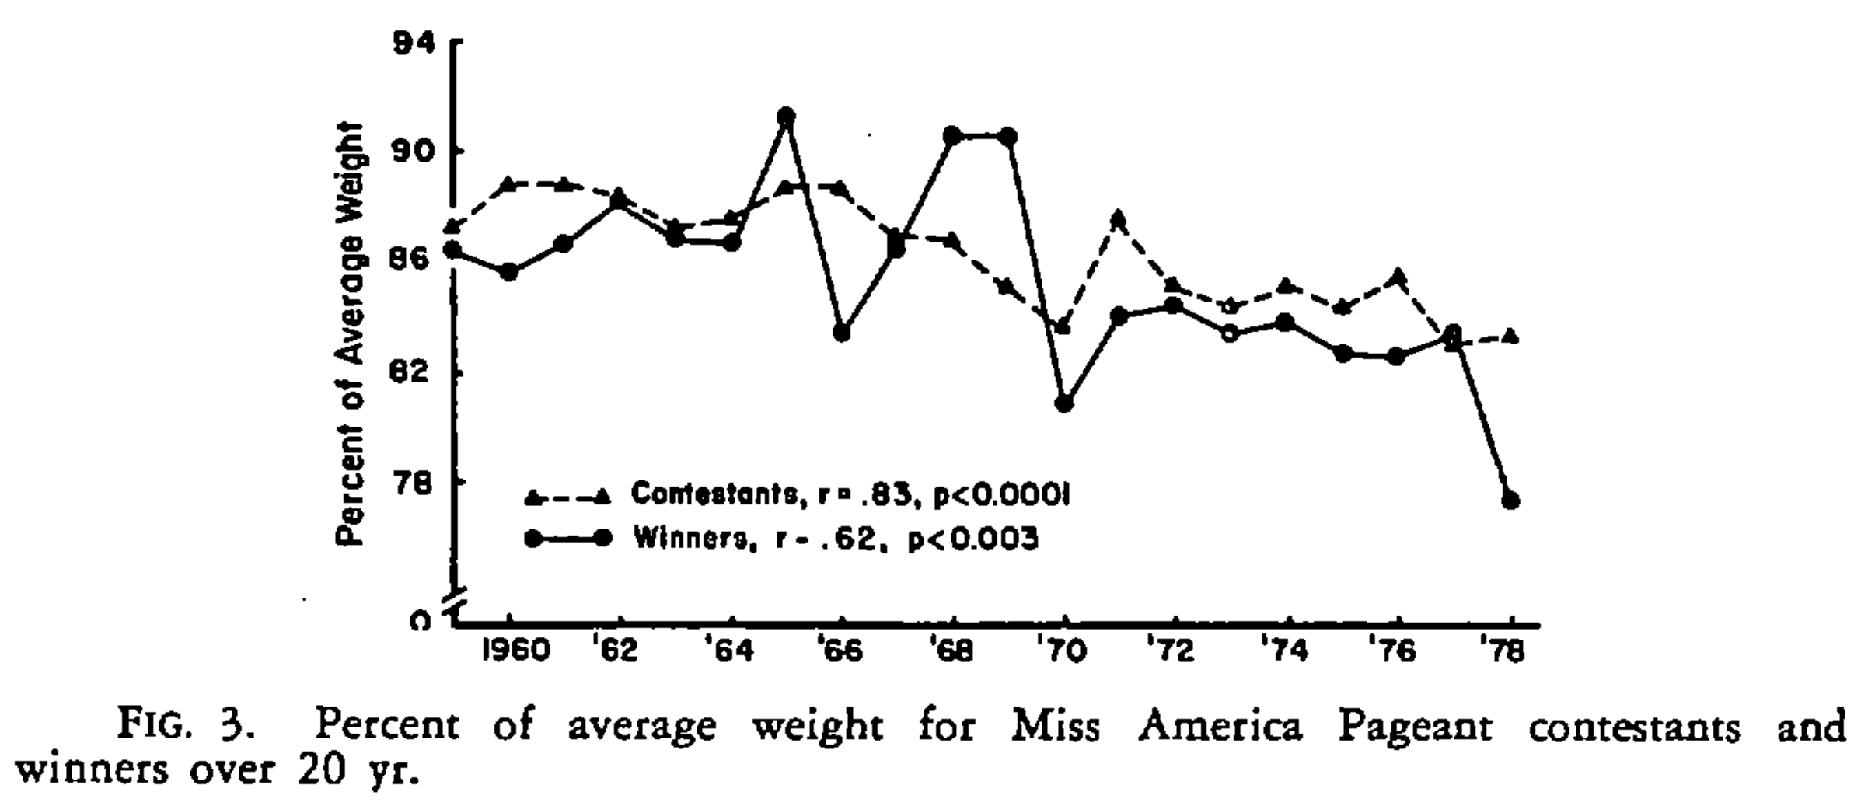
C’è un età su cui tutto questo ha più effetto

Slide 18


Non solo nei concorsi di bellezza, ma anche nello sport
American television channels broadcasting gymnastics competitions, such as NBC-TV and ABC-TV, stopped commenting about or listing gymnasts' weights in captions in the mid-1990s.

Slide 19
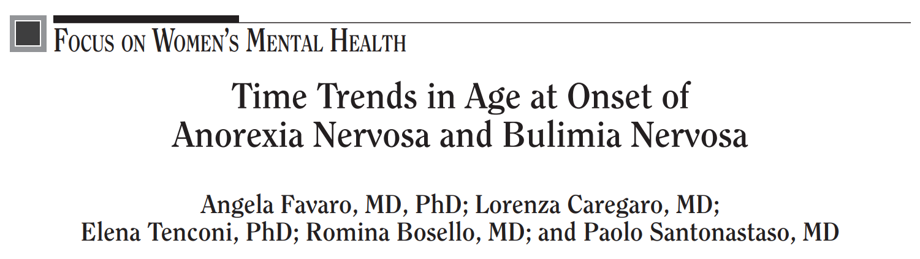
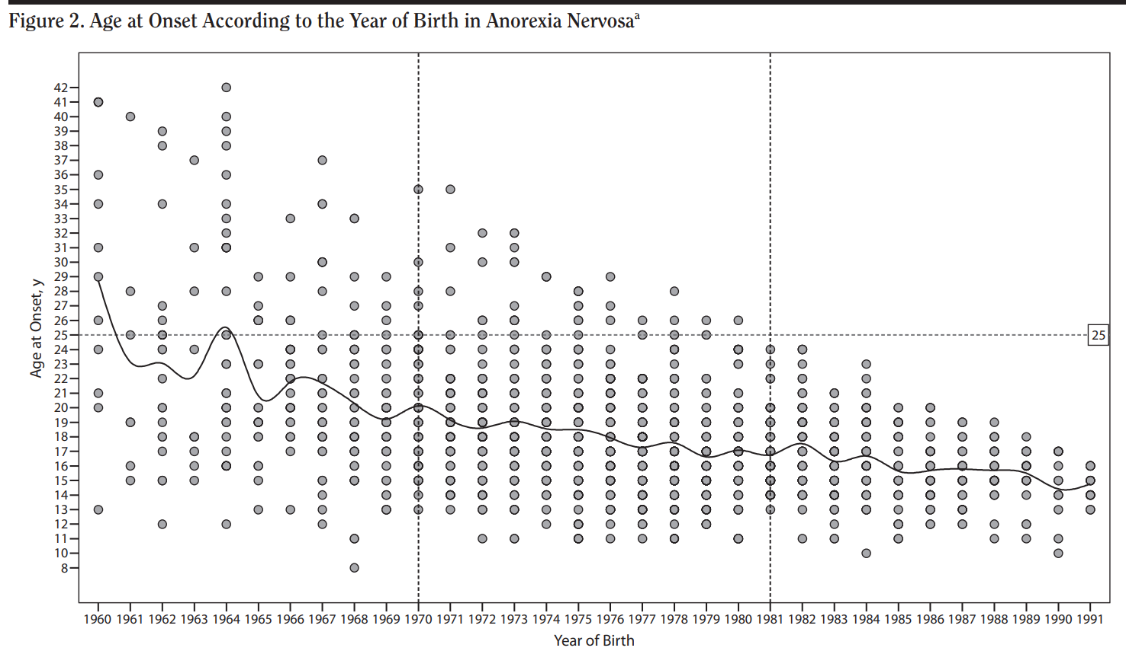

Slide 20
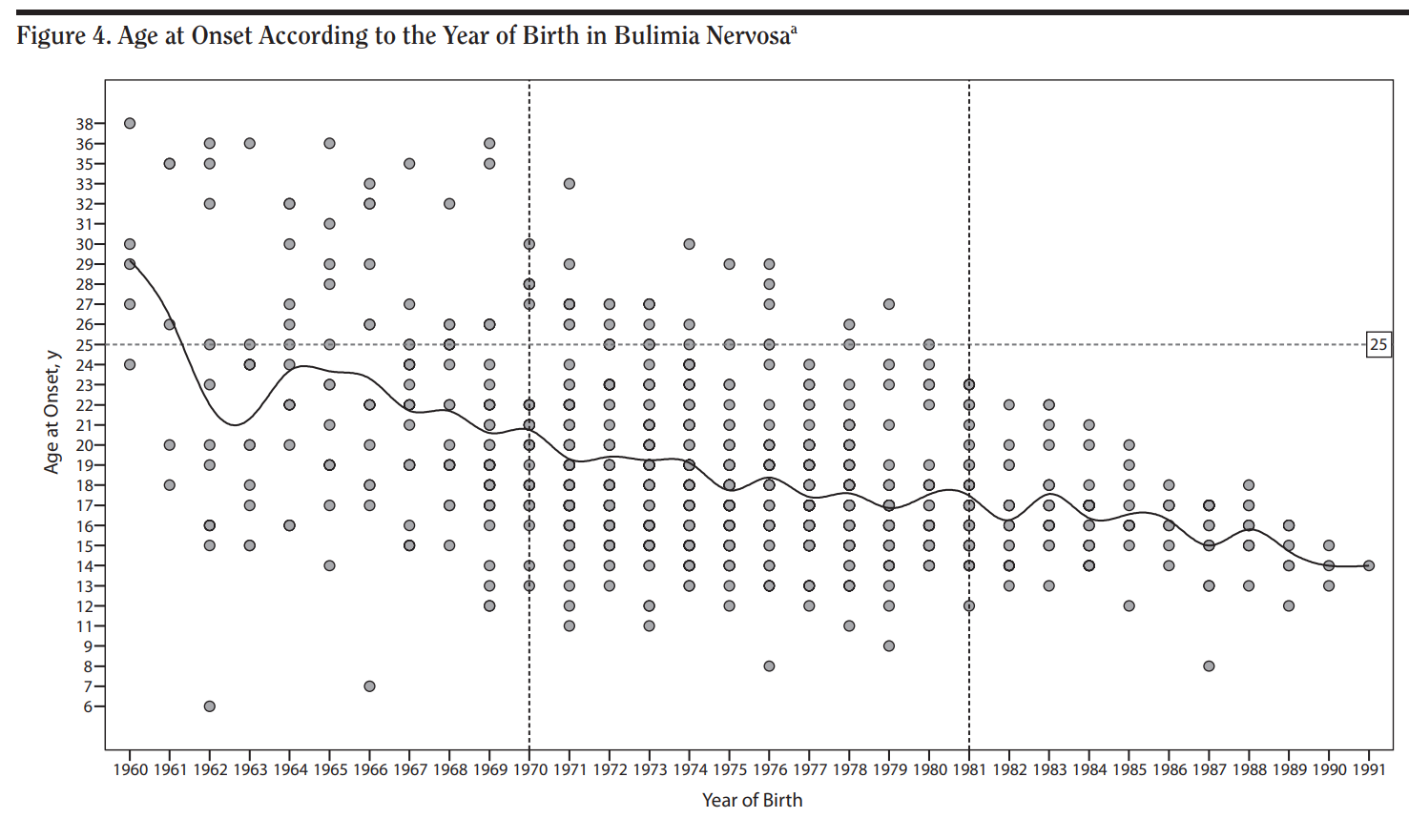
D’altra parte anche la pubertà si è anticipata un po’

Slide 21
L’aspetto corporeo è sempre più un simbolo di stato
Il corpo è più in mostra e si presta ad apprezzamenti e confronti
Da parte degli altri
Se non corrisponde a quello che si desidera, diventa fonte di disagio, malessere fino all’autolesionismo

Slide 22

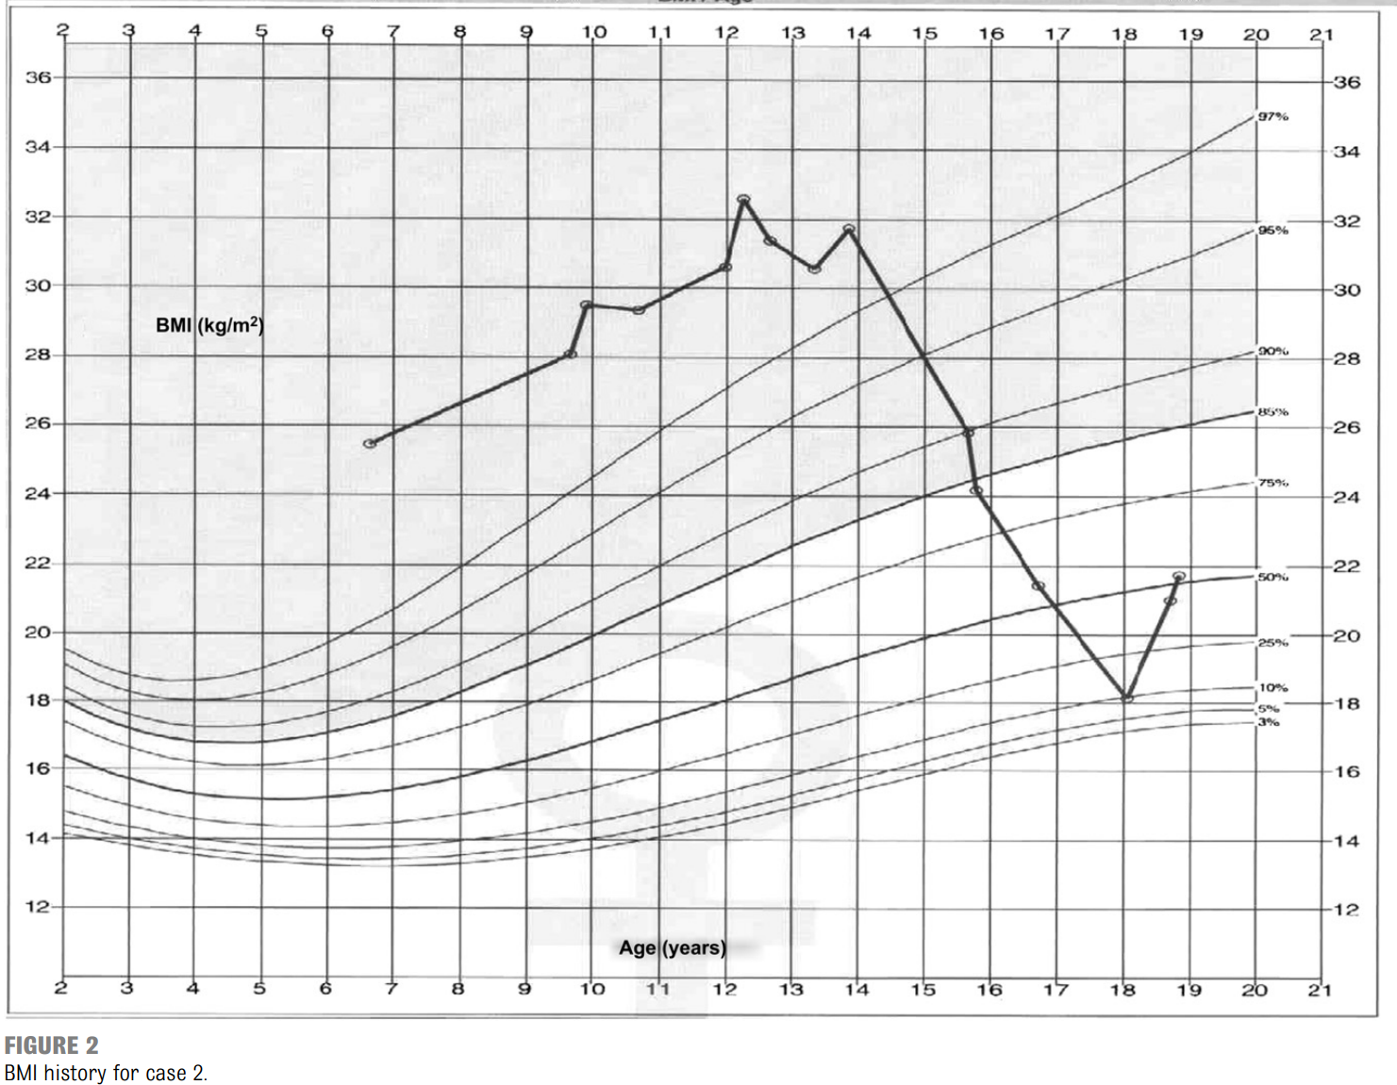
Pediatrics 2013

Slide 23
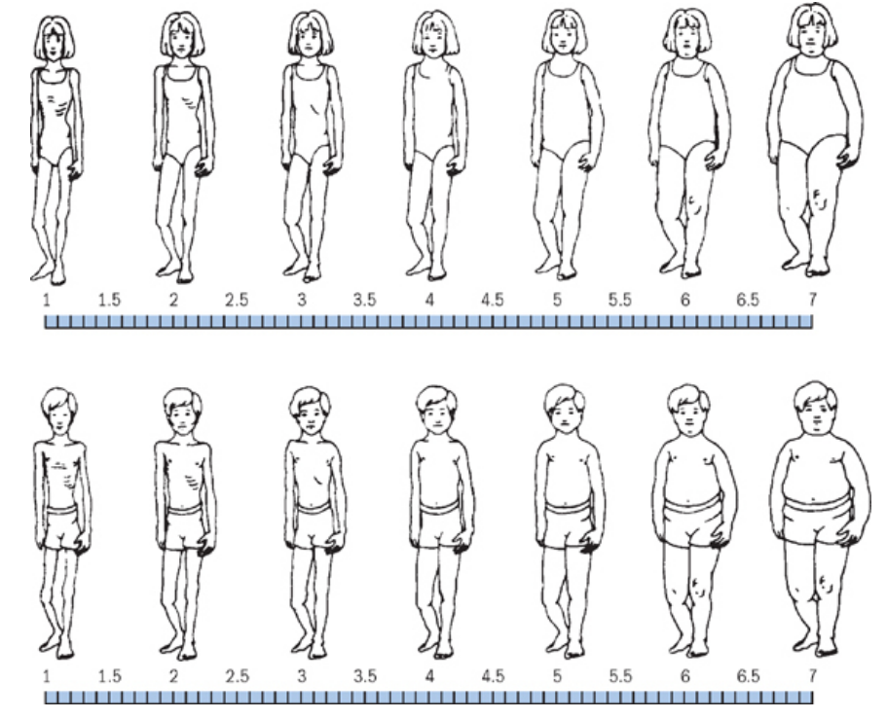
PERCEZIONE ALTERATA DELLE PROPRIE FORME
Scala visu-analogica per misurare la percezione della propria forma

Slide 24
LA DIAGNOSI: pensarci: in adolescenza prognosi migliore
AN
Persistente restrizione alimentare con conseguente basso BMI
Paura di prendere peso o comportamento costantemente evitante il guadagno ponderale (controllo anche su come vengono cucinati i cibi)
Disturbo di percezione del proprio peso e forma corporea (con conseguenze sull’autostima)
  Sottotipo restrittivo (esordio più precoce e prognosi migliore)
  Sottotipo binge eating/purging
Prognosi meglio in adolescenza che in adulto.
BN
Episodi di binge eating
Metodi inappropriati per compensare il binge eating
Percezione del peso e del corpo condizionante l’autostima. BMI può essere normale
In media almeno una volta a settimana per 3 mesi
D da alimentazione incontrollata
• Ricorrenti abbuffate, associato alla sensazione di perdere il controllo durante l’episodio
• Mangiare molto più rapidamente del normale, fino a sentirsi spiacevolmente pieni, sentirsi disgustati verso se stessi, depressi o molto in colpa dopo l’episodio.
• L’abbuffata si verifica, in media, almeno una volta alla settimana per 3 mesi.
• L’abbuffata non è associata alla messa in atto sistematica di condotte compensatorie

Slide 25
Disturbi alimentari non altrimenti specificati
Caratteristiche simili ai disturbi classici, ma si differenziano per l’entità della sintomatologia o per la combinazione di caratteristiche di disturbi differenti.
Nell’infanzia, assumono delle connotazioni specifiche e differenti dalle manifestazioni tipiche dell’adolescenza e dell’età adulta (l’insoddisfazione per la forma corporea e la paura di ingrassare raramente sono presenti ed espresse).
• Disturbo emotivo di evitamento da cibo: evitamento marcato del cibo e conseguente perdita di peso.
• Alimentazione selettiva: pur mantenendo altezza e peso nella norma, il bambino sceglie in modo molto selettivo i cibi da assumere, spesso limitandosi a poche categorie
• Disfagia funzionale: caratterizzato da difficoltà di deglutizione, paura di vomitare o soffocare, in assenza di cause organiche
Ortoressia nervosa: ossessione per la qualità e purezza dei cibi
Vigoressia, Bigoressia, Drunkoressia

Slide 26
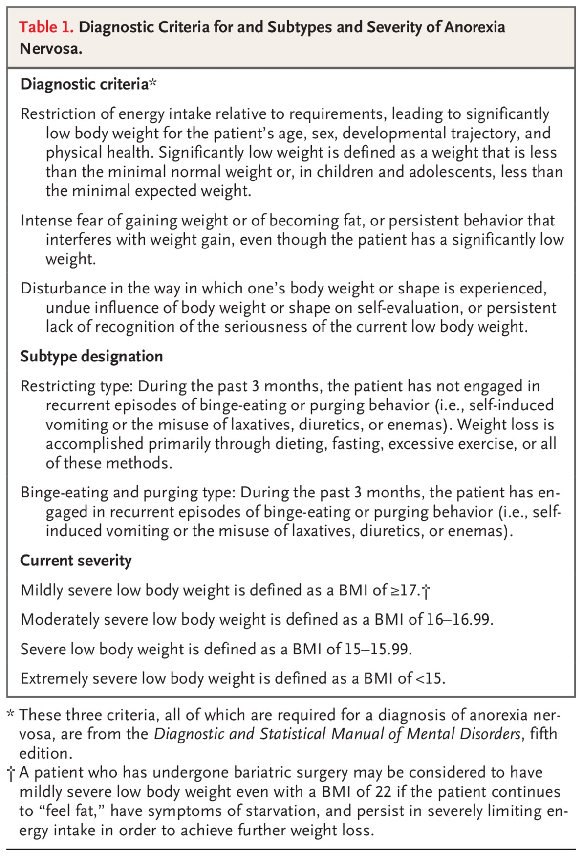
GRAVITA’
BMI (BODY MASS INDEX)
durata
comorbidità medica e psichiatrica

Slide 27
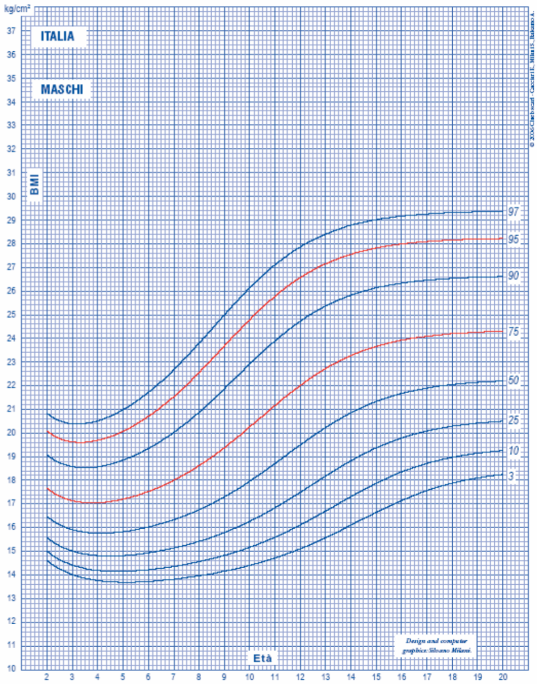
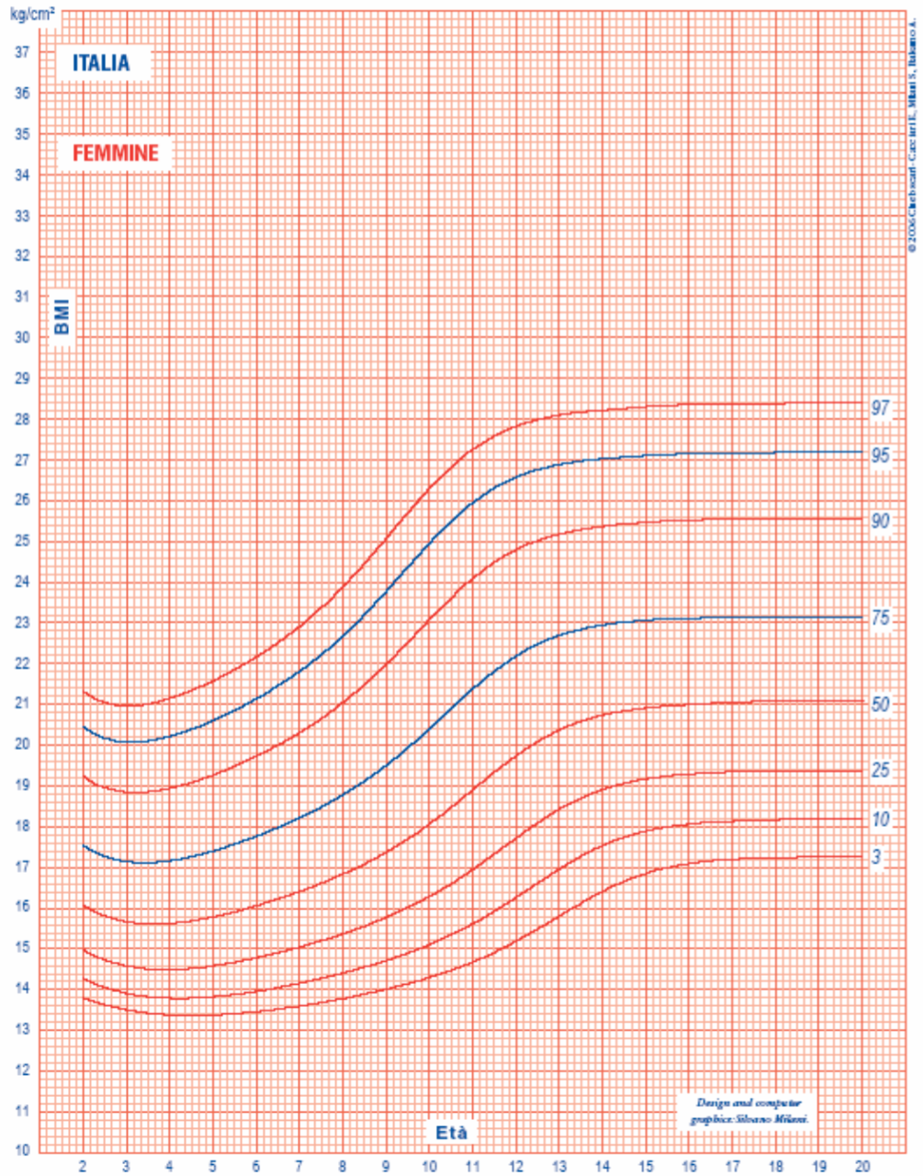
BMI: CURVE DI CACCIARI E DI COLE
Con la crescita il BMI normale è più alto
Nel bambino il BMI normale è più basso
Un BMI di 21 nel bambino può essere segno di obesità

Slide 28
QUADRO CLINICO
Complicazioni mediche. Per malnutrizione e purging
Anemia, Leucopenia, ipogammaglobulinemia
Cambiamenti ormonali, low T3 syndrome, osteoporosi
Problemi cardiovascolari (bradicardia, ipotensione ortostatica, QT lungo), ipotermia
Disturbi renali da alterazioni elettrolitiche
Problemi ghiandole salivari e dentari
Alterazioni neurologiche
Regressione/assenza dello sviluppo sessuale, amenorrea (implicazioni psicologico, diade madre-figlia)
Comorbidità psichiatriche
Depressione maggiore
Disturbo d’ansia
Disturbo ossessivo compulsivo
Disturbo da stress post-traumatico
Misuso di sostanze (meno tra i soggetti con sottotipo restrittivo)
Rischio di morte per malnutrizione e suicidio
- Suicidio 18x coetanei

Slide 29

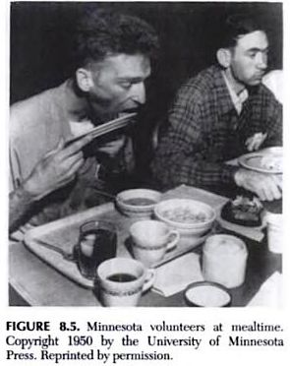
Studio effettuato presso l’Università del Minnesota nel 1944 su32 obiettori di coscienza (prigionieri politici) che verranno rinchiusi sotto lo stadio del campus per valutare gli effetti della privazione nutrizionale (dimezzamento degli apporti per 6 mesi) su parametri fisiologici e mentali (in cambio gli si offrono corsi universitari e di lingua)
Possibili ricadute per migliore assistenza e renutrizione (anche in virtù del conflitto mondiale in Europa)
Oltre ai rischi fisiologici, rischi mentali della restrizione alimentare
Disturbi della regolazione dell’appetito anche nei mesi e anni successivi

Slide 30

The study is invaluable for those treating anorexics because it helps separate the symptoms that are a result of anorexia from those that are just byproducts of hunger. The hunger must be treated first. As one anorexia researcher wrote after citing the characteristics of starvation noted by Keys: “Trying to make meaningful psychological changes with an anorexic patient in this starved state is analogous to trying to address underlying issues with an alcoholic patient who is intoxicated.”

Slide 31
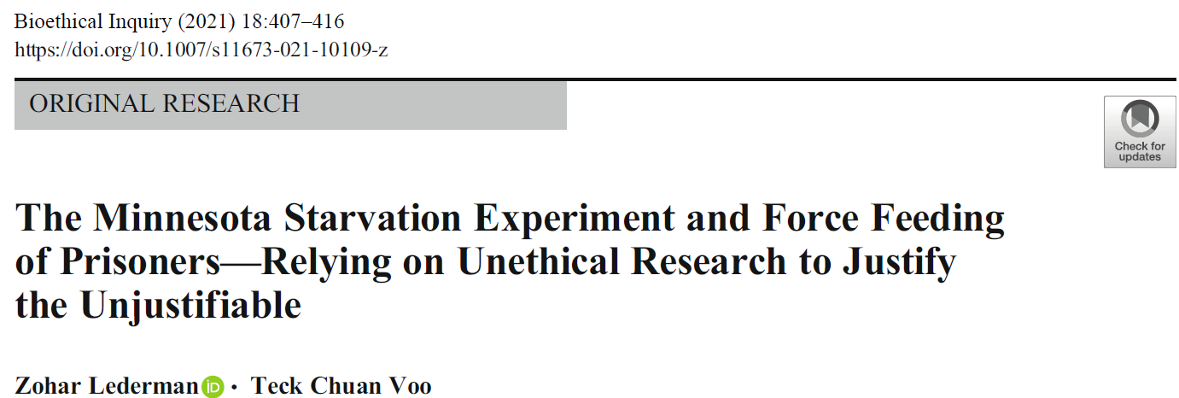
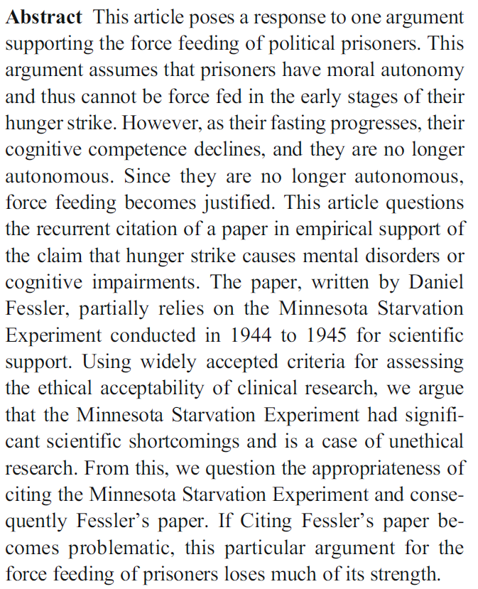
SCIOPERO DELLA FAME E NUTRIZIONE FORZATA DEI CARCERATI. I cambianti mentali indotti dal digiuno incidono sulla capacità di intendere e volre?
SI POSSONO APPOGGIARE LE PROPRIE SCELTE SU EVIDENZE SCIENTIFICHE RACCOLTE IN STUDI CHE OGGI NON RISPETTEREBBERO GLI STANDARD BIOETICI?

Slide 32
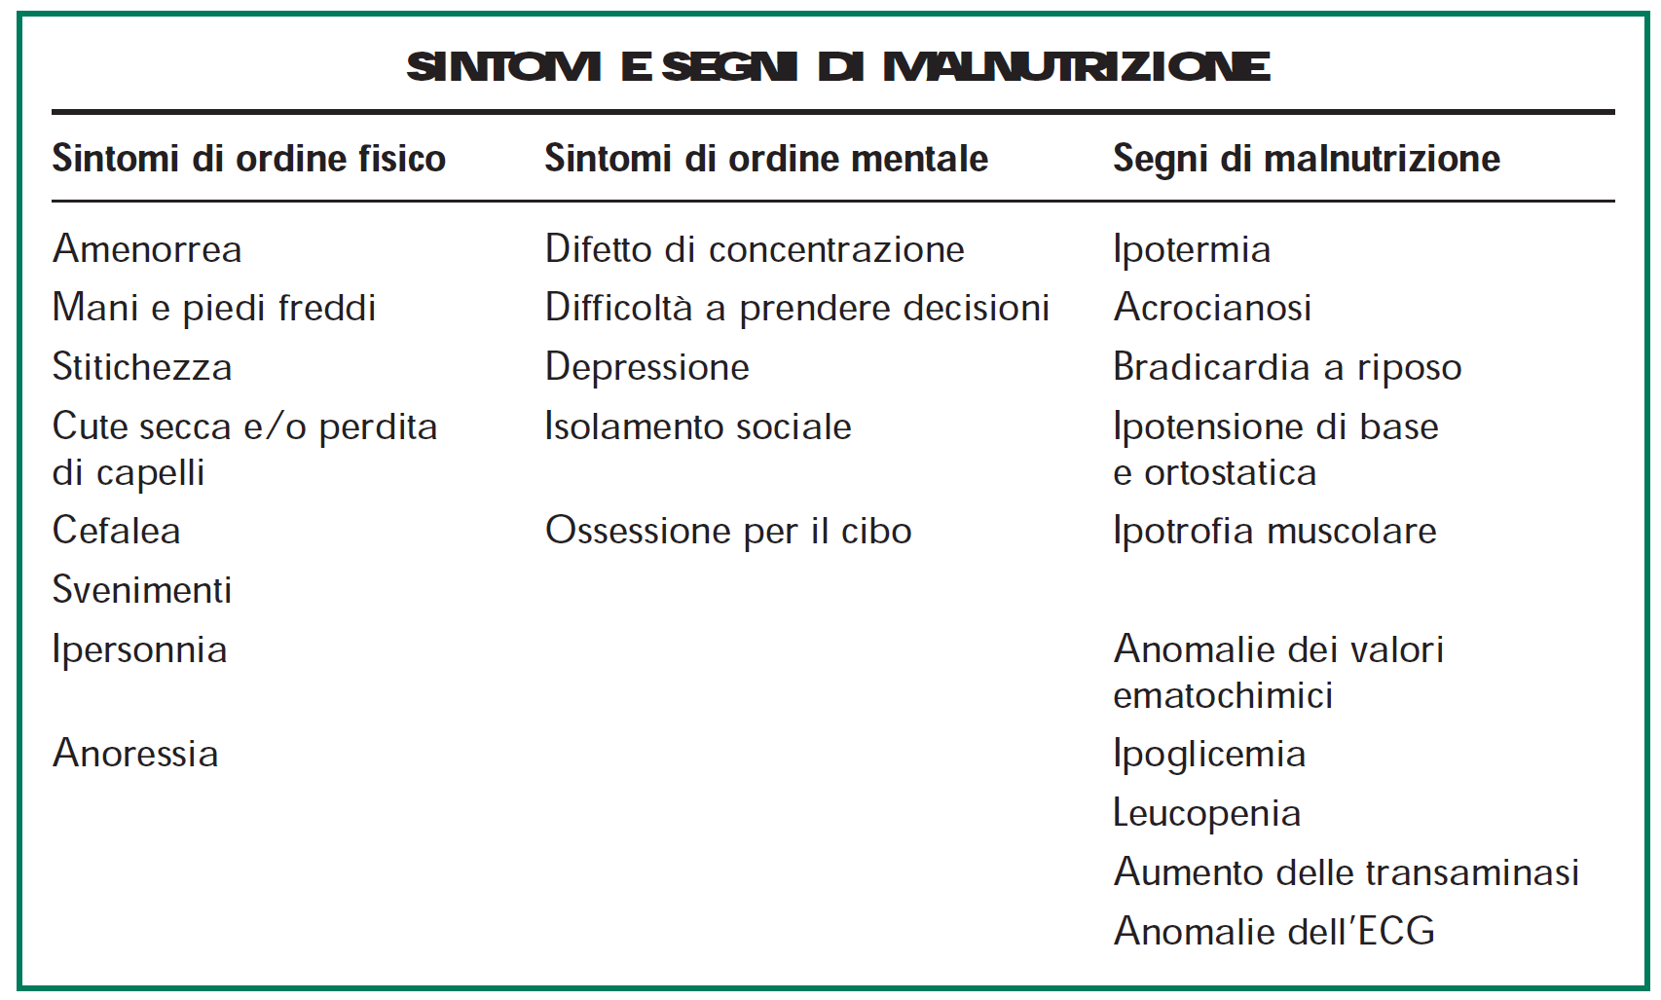

Slide 33
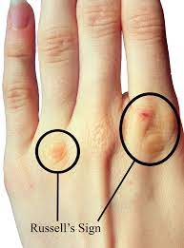
Sensazione di freddo, parestesie alle gambe, sazietà peso addominale
Annessi cutanei fragili
Segni di autolesionismo

Slide 34
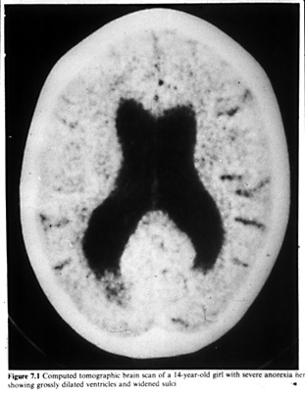
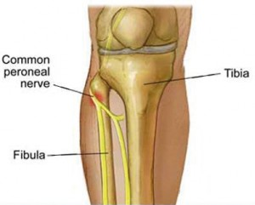
Complicanze neurologiche
Frequente riscontro RMN di dilatazione
ventricoli e spazi liquorali e di subatrofia
corticale “reversibile” dopo ripresa
dell’alimentazione
Neuropatie periferiche da deficit
Nutrizionale e da compressione

Slide 35
TRATTAMENTO
Non dire «le anoressiche», ma le ragazze con anoressia …
il trattamento si deve adattare alle diverse situazioni
Ospedalizzazione in casi più gravi (generalmente con BMI sotto 15)
Evitare refeeding syndrome (1200 kcal/d), più probabile per refeeding parenterale (rischio in realtà ridimensionato)

Slide 36
FBT – Maudsley. Terapia basata sulla famiglia. La famiglia come risorsa, collaborazione per ottenere
I: reintegrazione nutrizionale fino a peso accettabile
II: ripresa di controllo sull’alimentazione dell’adolescente
III: favorire l’acquisizione di una nuova identità
Terapie cognitivo comportamentali
Viene prima l’aspetto psicologico sulle proprie percezioni e abitudini della focalizzazione diretta sul cibo e sul peso
Psicoterapia interpersonale
Terapia psicodinamica
Identificazione dei bersagli terapeutici, comprensione di come i comportamenti alimentari si correlano alle convinzioni del paziente, alla sua autostima e alle sue relazioni con gli altri.
Terapia farmacologica
fluoxetina, antidepressivi: poche evidenze

Slide 37
PROGNOSI
Remissione completa in quasi la metà dei casi
Disturbo cronico nel 20%
Sintomi parziali negli altri
Il pericolo di quello che può sembrare il soggetto con anoressia compensata

Slide 38

❏ Rapida e costante perdita di peso ottenuta
con restrizione alimentare
❏ Ossessione per il peso, la dieta, le forme
corporee
❏ Paura intensa e ingiustificata di diventare
grassi e di perdere il controllo
❏ Depressione, irritabilità, mancanza di
concentrazione, apatia, isolamento sociale
❏ Amenorrea
❏ Comportamento alimentare anomalo
(rituali a tavola, alimentazione vicaria
ecc.)
❏ Assunzione di grandi quantità di cibo
non associata ad aumento di peso
❏ Ingurgitare il cibo in modo vorace senza
tenere conto dei sapori
❏ Rigonfiamento delle ghiandole salivari,
problemi dentari, crampi muscolari, ecc.
❏ Alzarsi subito dopo aver mangiato per
andare in bagno

Slide 39
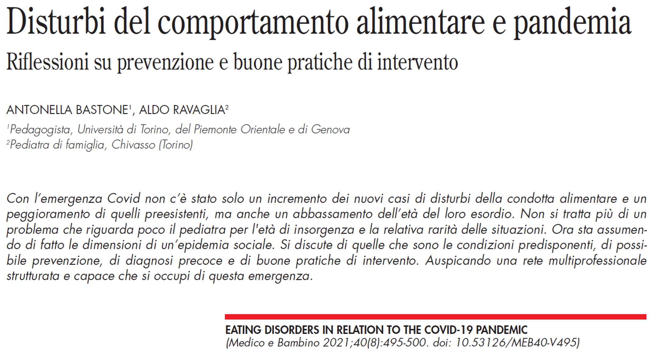
Isolamento sociale, modificati equilibri familiari e domestici,
sospensione attività scolastiche ed extrascolastiche,
amplificazione del disagio emotivo,
difficoltà di accesso o di continuità dei percorsi terapeutici

Slide 40
DCA: prima causa psichiatrica di decesso (mortalità 0.7-17.8%, in AN 20% per suicidio)
Terza malattia in ordine di frequenza nell’adolescente
Elevata comorbidità psichiatrica
Prognosi migliore quanto più diagnosi precoce
In molti casi equilibrio labile in età adulta

